Slide 1
Diaspro Rosso
Analisi risultati – Sindrome di Williams

Slide 2
Alcuni numeri di contesto
86 intervistati
Classe d’età MR | %
0-4 | 12,8%
5-9 | 27,9%
10-14 | 9,3%
15-19 | 16,3%
20-24 | 9,3%
25-29 | 11,6%
30 e + | 12,8%
Genere: 50% M - 50% F
Provenienza territoriale: 14% Nord
57% Centro
29% Sud
13 non sono iscritti all’associazione (15,1%)

Slide 3
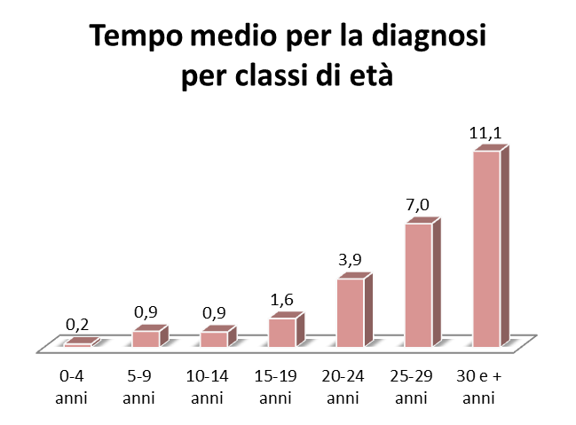
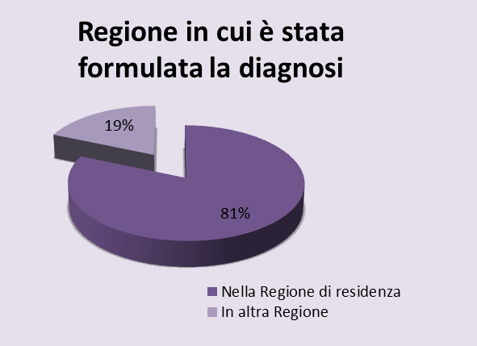
1. La diagnosi – tempi e luoghi
Il tempo medio per la diagnosi risulta essere di 3,2 anni (ma meno di un anno nei pazienti in età pediatrica)
Il 37,2% dei pazienti ha ricevuto più di una diagnosi

Slide 4
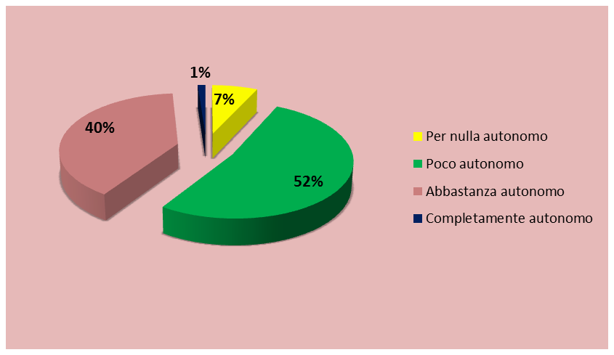
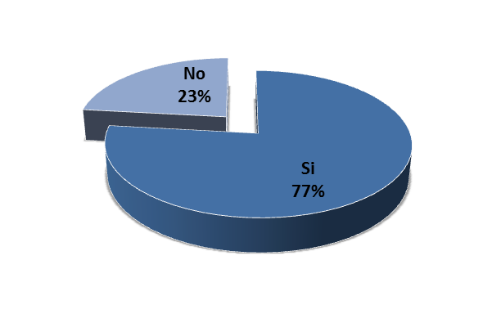
2. I bisogni assistenziali del malato raro e il rapporto con il sistema dei servizi
Grado complessivo di autonomia
Il 59,3% dei pazienti affetti da Sindrome di Williams che hanno partecipato all’indagine è poco o per nulla autonomo
Il malato raro necessita di un’assistenza continuativa?

Slide 5
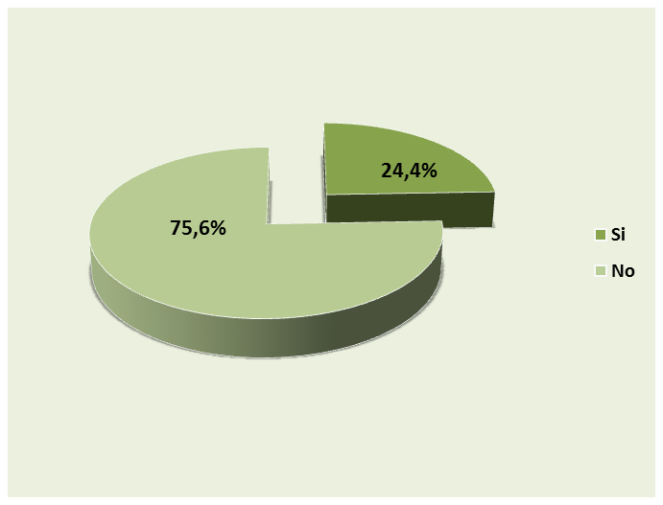
2. I bisogni assistenziali del malato raro e il rapporto con il sistema dei servizi
La famiglia paga una o più persone per l’assistenza alla persona con malattia rara?
In un caso su 4 (25%) la famiglia deve ricorrere al pagamento di una o più persone per l’assistenza in casa alla persona con malattia rara
  Secondo una ricerca del Censis (2009), in Italia colf e badanti sono presenti in una famiglia su 10 (10%)
  In 1 caso su 3 di questi, le famiglie ricorrono a più di una persona per l’assistenza; mediamente per 11 h a settimana (anche se molto variabile a seconda delle situazioni)
  La spesa è mediamente di circa 440 € mensili (con la naturale variabilità da caso a caso)

Slide 6
2. I bisogni assistenziali del malato raro e il rapporto con il sistema dei servizi
Accertamento / riconoscimento di: | Si | In attesa di risposta
Accertamento presenza di handicap | 94% | 2,3%
Riconoscimento della gravità (per handicap) | 73% | 1,2%
Riconoscimento dell’invalidità (L. 118/1971; L. 18/80) | 71,8% | 5,9%
Riconoscimento indennità di accompagnamento (L. 18/80) | 57,6% | 8,2%
Accertamento ridotte o impedite capacità motorie di cui all’art. 8 della L. 449/1997 | 29,6% | 3,7%

Slide 7
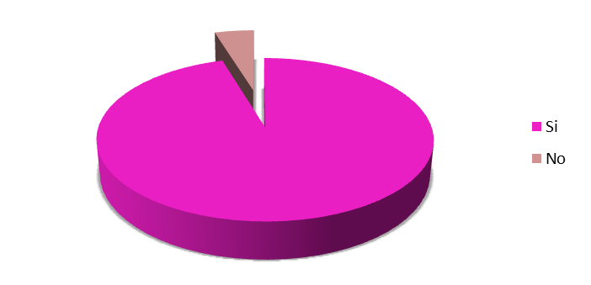
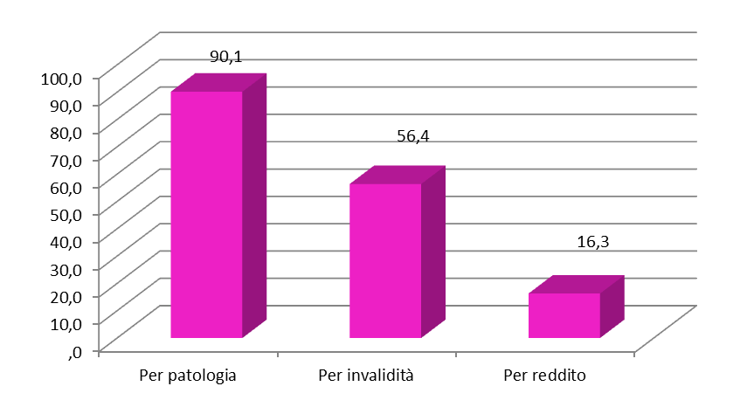
2. I bisogni assistenziali del malato raro e il rapporto con il sistema dei servizi
Ha esenzioni dal pagamento del ticket?
Il 94% riferisce di avere l’esenzione dal pagamento del ticket
  Il 90,1% per patologia
  Il 56,4% per invalidità
  Il 16,3% per reddito
Pochi i beneficiari di contributi economici da parte della Regione, della Provincia, dei Comuni e/o loro delegati nel 2011 (12,8%)
L'esenzione garantisce di eseguire visite, esami o ottenere prodotti dietetici e farmaci erogati gratuitamente da parte del SSN

Slide 8
2. Prestazioni usufruite negli ultimi 12 mesi
Prestazione | % di chi ne ha usufruito | Parzialmente o totalmente a carico? | Costo medio annuale
Esami clinici | 80,2% | 24,6% | 794€
Interventi riabilitativi | 62,8% | 49,1% | 2170 €
Farmaci | 48,8% | 59,1% | 540€
Protesi/ausili/presidi sanitari | 25,6% | 50% | 374 €
Assistenza psicologica ai familiari | 19,8% | 31,3% | 1800 €
Integratori alimentari / alimenti particolari | 9,3% | 75% | 970 €
Terapia occupazionale | 25,6% | 40,9% | 2800 €

Slide 9
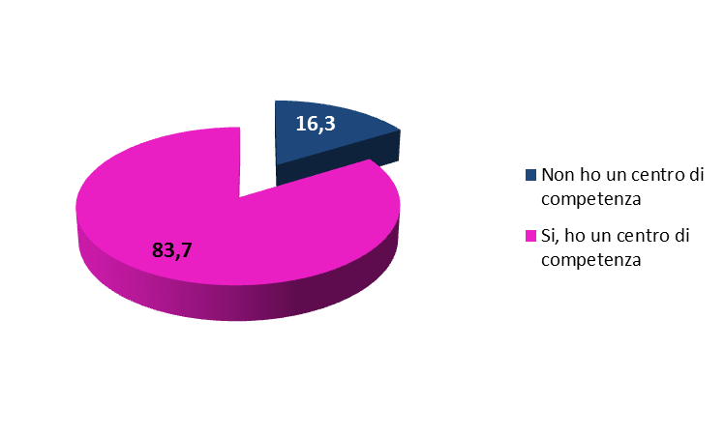
3. I centri di competenza e altri servizi sanitari
L’83,7% dei malati rari intervistati riferisce di avere un centro di competenza a cui fare riferimento (➔ il 16,3% non lo ha)
I controlli presso il centro di competenza sono fatti con frequenza:
  annuale per il 41,7% dei casi
  semestrale per il 33,3% dei casi
  trimestrale o più frequente per il 18,8% dei casi
e in 8 casi su 10 sono totalmente a carico del SSN.

Slide 10
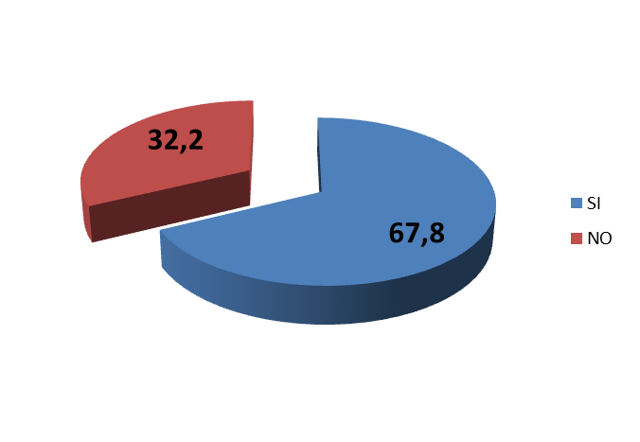
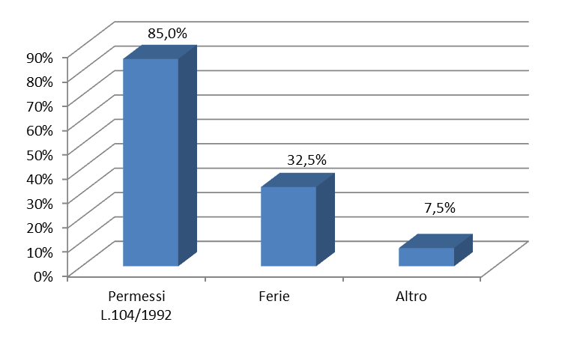
3. I centri di competenza e altri servizi sanitari
Nella totalità dei casi il malato raro, per recarsi al centro di competenza per effettuare i controlli, è accompagnato da una persona che, in 8 casi su 10, deve assentarsi dal lavoro
Se si, in che modo? (era possibile dare più di una risposta)
L’assenza è stata retribuita?

Slide 11
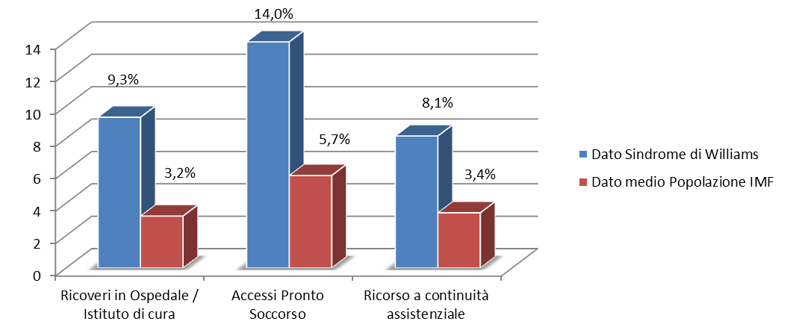
Pazienti che nell’ultimo anno hanno avuto accesso a:

Slide 12
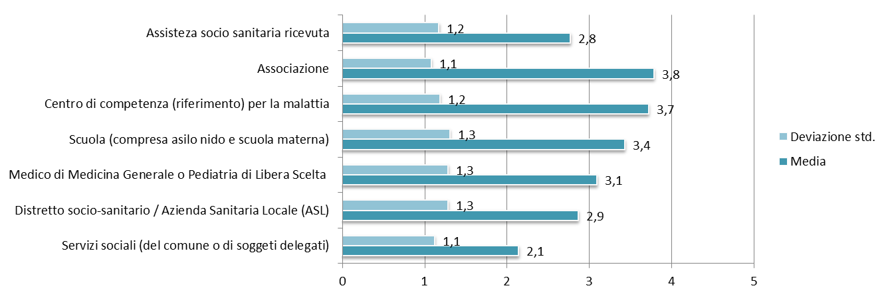
3. I centri di competenza e altri servizi sanitari, socio-sanitari e sociali
Soddisfazione media dei rispondenti
(scala 1=per nulla; 5=-molto soddisfatto)
Giudizio complessivo

Slide 13
4. La presenza del malato raro in famiglia
La persona di riferimento per l’organizzazione della cura e assistenza al malato raro lavora in 2 casi su 3
Il 6% si è ritirato dal lavoro anzitempo e un 9% è casalinga: la metà di quanti non lavorano più, ha smesso per assistere la persona con malattia rara (mediamente intorno ai 36 anni)

Slide 14
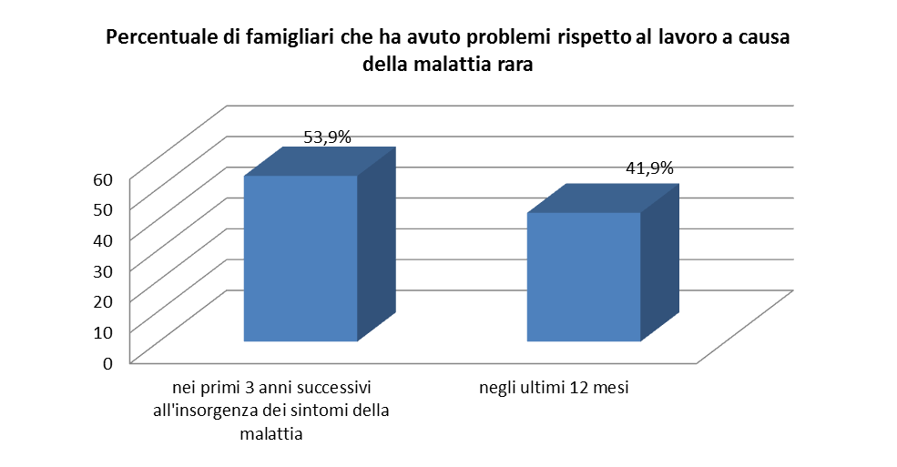
4. La presenza del malato raro in famiglia
 | nei primi 3 anni … | negli ultimi 12 mesi
Necessità di riduzione dell’orario di lavoro | 22,1% | 25,6%
Difficoltà a mantenere il lavoro | 18,6% | 14,0%
Nei primi tre anni dall’insorgenza dei sintomi c’è anche chi ha fatto ricorso ai due anni di congedo straordinario (7,9%), chi si è ritirato dal lavoro (7,4%) e chi ha cambiato lavoro per essere più vicino al malato raro (6,3%)

Slide 15
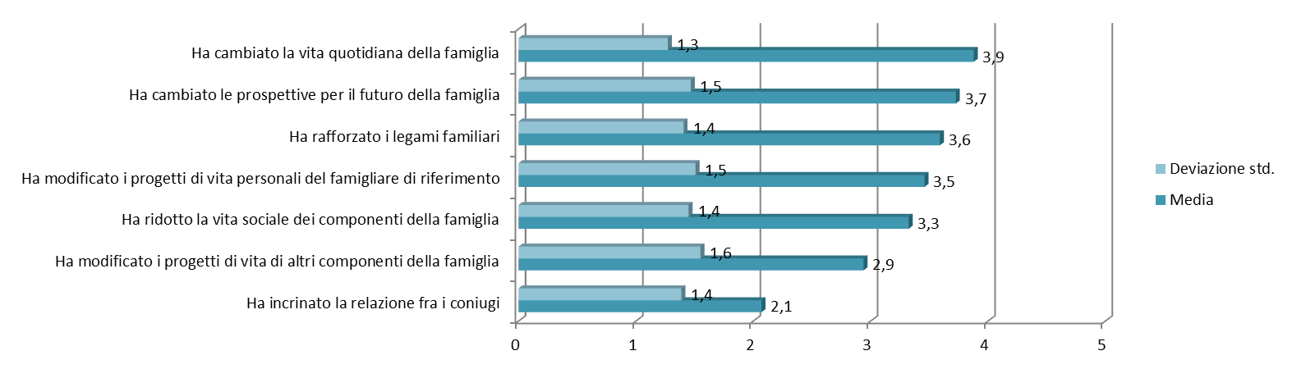
4. La presenza del malato raro in famiglia
La presenza di un componente affetto da malattia rara all’interno della famiglia (scala di valutazione 1= per nulla; 5=molto):

Slide 16
5. Famiglia, casa, scuola/lavoro
Malato raro
  Il 18% è in età prescolare e il 53% è studente
  Pochi i malati rari (> 16 anni) che trovano spazio nel mondo del lavoro (appena 4,7 % sono impiegati)
    Il 4,7% è occupato
    Il 3,5% è disoccupato
    Il 3,5% è in cerca di prima occupazione

Slide 17
5. Famiglia, casa, scuola/lavoro
L’abitazione:
  di proprietà: 74,4% (72% media nazionale*)
  in affitto: 10,5% (19% media nazionale*)
Macro-regione | Proprietà (Sindrome W.) | Proprietà (IMF 2011*) | Affitto (Sindrome W.) | Affitto (IMF 2011*)
Nord | 66,7% | 72,8% | 16,7% | 19,4%
Centro | 73,5% | 72,0% | 12,2% | 18,3%
Sud | 80,0% | 71,1% | 4,0% | 18,8%
IMF*=Indagine Multiscopo sulla Famiglia (ISTAT, 2011)

Slide 18
Spesa complessiva annuale
Il costo medio annuale per una famiglia con un paziente affetto da Sindrome di Williams è di circa 3650 euro
(spese per l’assistenza, spese per prestazioni socio – sanitarie, trasporti e vitto e alloggio per recarsi al centro di competenza)

Slide 19
5. Famiglia, casa, scuola/lavoro
Con le risorse finanziarie a disposizione come arriva a fine mese la sua famiglia? | SINDROME W. (DIASPRO, 2012) | POPOLAZIONE GENERALE (PASSI, 2011)
Molto facilmente | 2,4% | 6,2%
Abbastanza facilmente | 38,8% | 40,0%
Con qualche difficoltà | 38,8% | 40,5%
Con molte difficoltà | 20,0% | 13,4%
PASSI = Progressi delle Aziende Sanitarie per la Salute in Italia - Sistema di Sorveglianza finanziato dal Centro nazionale per il Controllo delle Malattie (CCM) - Ministero della Salute

